Slide 1


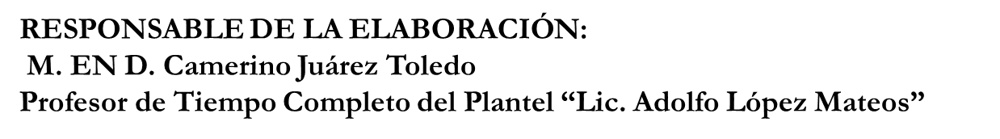
UNIVERSIDAD AUTÓNOMA DEL ESTADO DE MÉXICO
PLANTEL “LIC. Adolfo López Mateos” de la Escuela Preparatoria”
TÍTULO: Modulo I “Mundo Normativo”
PROGRAMA EDUCATIVO: NOCIONES DE DERECHO
NIVEL EDUCATIVO DONDE SE IMPARTE: Medio Superior de la UAEMex.
SEMESTRE: Quinto Semestre
CBU: 2015

Slide 2

MODULO I: Mundo Normativo
El alumno se introduce al mundo jurídico y normativo de los ciudadanos, conoce las leyes que rigen su país, las cuales no deben ser vistas como imposiciones, sino como reglas de conducta que les ayudan a tener una sana convivencia entre los seres humanos. (Hernández Sánchez p. 11, 2017)

Slide 3
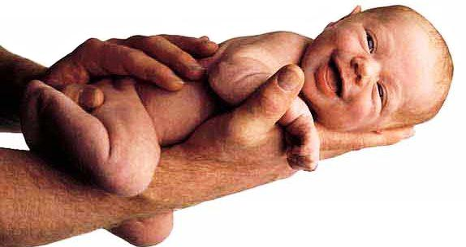
1. Mundo del ser
1.1 Concepto de Derecho Natural
Es el conjunto de normas jurídicas que tiene su fundamento en la naturaleza humana, esto es, de juicios de la razón práctica que enuncia un deber de justicia (…) El derecho natural esta presente a lo largo de toda la historia de la filosofía del derecho como la respuesta a la exigencia racional de la existencia de una justicia absoluta y objetiva, para evitar caer en el absurdo de hacer depender la verdad y la justicia de la voluntad, tal vez caprichosa, del legislador (Diccionario Jurídico 1998: 1015-1016).

Slide 4
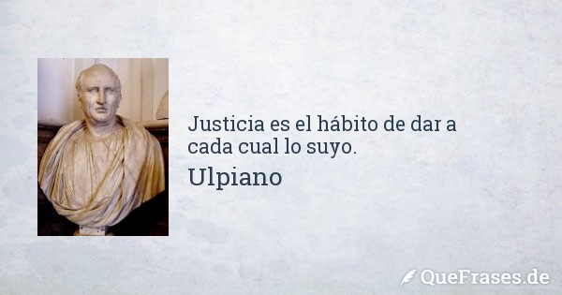
Naturaleza Humana y Justicia
Naturaleza humana, existe por el simple hecho de ser humano (persona).
Justicia, Ulpiano la define: “la voluntad firme y continuada de dar a cada uno lo suyo” (Petit Eugene p. 19)

Slide 5

2. Mundo del deber ser
Ser y deber ser, lo que es, fenómenos naturales; la idea o realidad más general de todas, y por lo mismo indefinible lógicamente. Objeto de la ontología. Los filósofos griegos (Parménides y platón) oponen a veces el ser al devenir, la inmovilidad al cambio. El ser es, también, equivalente a Dios en la filosofía cristiana. (Xiraú, 2014 p. 542)
Deber ser, lo que debe ser, funcionamiento jurídico, deontología.

Slide 6

2.1 Clases de Normas
¿Qué es una norma?
Regla de conducta, que nos sirve para comportarnos adecuadamente en el ambiente que nos rodea.
Gracias a estas reglas de comportamiento podemos convivir en diferentes sectores con responsabilidad y respeto.
¿Qué pasaría si hubiera normas?

Slide 7

Clasificación de las normas
Normas Jurídicas
Normas morales
Normas Religiosas
Normas de trato social

Slide 8

Normas Jurídicas
Son aquellas disposiciones que emanan del poder público con carácter de obligatorias; son creadas por el Poder Legislativo y en caso de inobservancia serán sancionadas por los órganos judiciales. Las normas jurídicas son prescritas por la autoridad; ejemplo de éstas son los códigos y reglamentos. (Hernández Sánchez p. 18, 2017)

Slide 9

Normas Morales
Son los principios rectores de la conducta humana; indican cuales son las acciones buenas o malas que juzgan el comportamiento de las personas. Costumbres y valores. (Hernández Sánchez, 2017 p. 18).
Estos deberes interiores o morales no tienen más sanción en caso de incumplimiento, que en el fuero interno, en el remordimiento de la conciencia, no producen la facultad o el derecho de exigir su cumplimiento.

Slide 10

Normas religiosas
Estas reglas se ajustan a las creencias y preceptos religiosos de cada individuo; existe una diversidad de religiones – como catolicismo, hinduismo, budismo, entre muchas otras- y cada una tiene sus propias prácticas y códigos o reglamentos, los cuales rigen la conducta de sus fieles. El incumplimiento de estas disposiciones ocasionará un castigo de tipo espiritual. (Hernández Sánchez p. 19, 2017)

Slide 11

Normas de trato social
Estas normas suele aparecer en forma consuetudinaria, como mandatos de la colectividad, como comportamientos necesarios en algunos grupos. Son ciertas prácticas admitidas en sociedad. (Olivera, 1982 p. 40)

Slide 12

2.2 Características de la norma jurídica y la moral.
Diferencias entre norma moral y derecho
La moral es interior y el derecho exterior

Slide 13

Características de la norma
Autonomía
Heteronomía
Unilateralidad
Bilateralidad
Incoercibilidad
Coercibilidad
Interioridad
Exterioridad
(Hernández Sánchez p. 19-20, 2017)

Slide 14

Autonomía
La obligación del cumplimiento depende de la voluntad del sujeto

Slide 15

Heteronomía
La obligación del cumplimiento

Slide 16

Unilateralidad
Frente al cumplimiento de la norma no existe el derecho que le exija al sujeto acabarlo.

Slide 17

Bilateralidad
Frente al cumplimiento de una obligación se conceden facultades, es decir, el ejercicio de un derecho

Slide 18
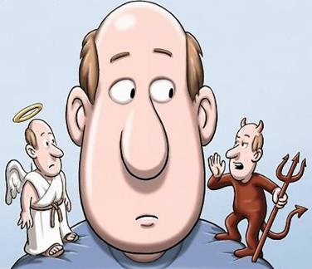
Incoercibilidad
Regula la conducta interior del sujeto, por lo que no se puede hacer uso de la fuerza para su cumplimiento

Slide 19

coercibilidad
En caso de incumplimiento de la obligación se puede hacer uso de la fuerza para asegurar su cumplimiento.

Slide 20
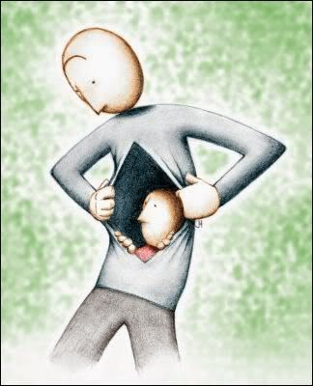
Interioridad
El sujeto cumple con la obligación, por convicción y voluntad propia, lo que manifiesta la intensión de la persona.

Slide 21

Exterioridad
La conducta manifestada por el sujeto es hacia el exterior y es conocida por todos, es decir, la norma se refleja de manera externa.

Slide 22

La distinción entre normas jurídicas y morales; las primeras son de carácter externo, bilateral, heterónomo y coercible; en cambio las morales son de carácter interno, unilateralidad, autónomo e incoercible.

Slide 23

2.3 concepto de Ley y sus características
Según Ignacio Carrillo (1994, 103)
La ley puede definirse en dos formas. En los términos más generales, “es la norma jurídica emanada del poder público”. En un sentido más concreto, para México, “Es una norma jurídica escrita aprobada por el poder legislativo, y aceptada y publicada por el poder ejecutivo para que se obedezca”

Slide 24

De la definición anterior se destacan tres elementos:
Es una norma
Es una norma Jurídica
Originada en una actuación del poder público.

Slide 25

Las normas legales deben reunir tres condiciones necesarias:
1.- Ser obligatorias por mandato del poder público
2.- Tener efectos generales
3.- Establecer en forma abstracta (Hernández Sánchez p. 23-24, 2017)

Slide 26
La generalidad de la ley
Su mandato debe aplicarse a todos los casos, que reúnan las condiciones o elementos previsto en ella para su aplicación.
Si A es (supuesto o Hipótesis general) | B debe ser (consecuencia jurídica)
Si una empresa obtiene utilidades | Debe compartirlas con sus trabajadores

Slide 27

Lo obligatorio
La norma verdaderamente jurídica debe ser obligatoria, su incumplimiento trae aparejada una sanción.

Slide 28

La forma abstracta
Se habla de abstracto de algo cuando se define o comenta alguna cualidad o situación sin referirla aun sujeto o persona determinada.

Slide 29
2.4 Jerarquía del Orden Jurídico Mexicano
Nuestra Constricción señala cual es la ley suprema:
Artículo 133.- Esta Constitución, las leyes del Congreso de la Unión que emanen de ella y todos los tratados que estén de acuerdo con la misma, celebrados y que se celebren por el Presidente de la República, con aprobación del Senado, serán la Ley Suprema de toda la Unión. Los jueces de cada entidad federativa se arreglarán a dicha Constitución, leyes y tratados, a pesar de las disposiciones en contrario que pueda haber en las Constituciones o leyes de las entidades federativas.

Slide 30

Constitución
Norma suprema que regula la vida jurídica de un país.

Slide 31

Tratados internacionales
Acuerdos celebrados entre dos o más Estados para regular las relaciones entre los mismos.

Slide 32
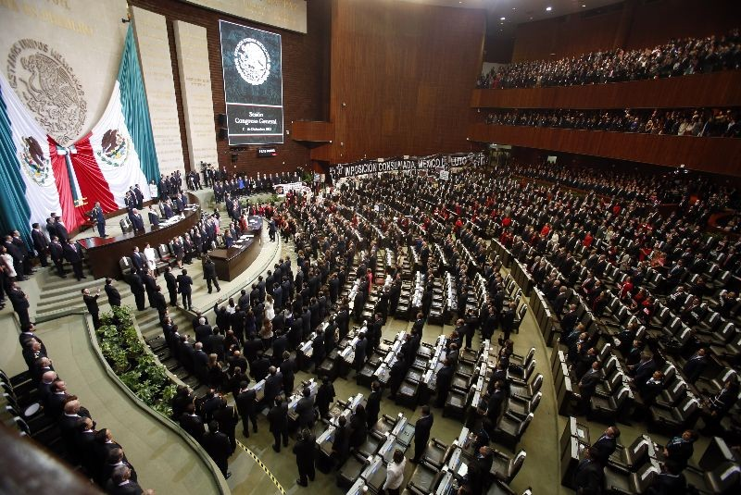
Leyes Federales
So creadas por el Congreso de la Unión, por el poder legislativo federal para que se apliquen en todo el territorio nacional.

Slide 33

Ley Ordinaria
Es aquella regla jurídica que no reglamenta o deriva de ningún artículo de la constitución.

Slide 34

Reglamento
Es una disposición de carácter legislativo, expedida por el ejecutivo, que se aplica a todas las personas cuya situación reve sobre su campo de acción.

Slide 35

Norma Jurídica individualizada
Son aquellas que se refieren a situaciones jurídicas concretas o individuales, sentencias, contrato, resoluciones administrativas y testamentos.

Slide 36
Referencias
Carrillo, I. Apuntes para el curso de introducción al estudio del Derecho, México, Banca y comercio.
Diccionario Jurídico
Hernández Sánchez Alejandra, “Nociones de Derecho” Libro de Texto Basado en Competencias 5° semestre, UAEM, 2017
Olivera, Nociones de derecho positivo mexicanos, Porrúa, México,1982.
Petit Eugene, Derecho romano, Ed. Porrua, 2000.
Xiraú, Introducción a la Historia de la filosofía, UNAM, 2014, México.

Slide 37
Guion explicativo para el empleo del material, con relación a los objetivos y contenidos del curso
La asignatura de Nociones de Derecho corresponde a la formación propedéutica, teniendo como finalidad que el estudiante valore los principios jurídicos y el estado de Derecho en el que se encuentra inmerso.
El programa contiene los conceptos básicos que le permiten conocer, valorar y reflexionar respecto a los fenómenos jurídicos de su entorno inmediato, conociendo sus límites para llevar a cabo determinadas conductas y las sanciones a que puede hacerse acreedor, utilizando para ello estrategias centradas en el aprendizaje.

Slide 38
Guion explicativo para el empleo del material, con relación a los objetivos y contenidos del curso
En las presentes diapositivas se muestra el desarrollo del Módulo I, relativo a que el alumno comprenda el concepto de derecho natural y se introduzca al mundo del deber ser reconociendo las clases de normas que le ayudan a una sana convivencia en sociedad, Así mimo, distinguirá las características de las normas, así como el concepto de ley y su jerarquía.
Esta presentación de ninguna manera pretende ser exhaustivo, sino que, por el contrario, sólo señala algunos temas fundamentales quedando el docente en libertad de enriquecer su trabajo con aquellos tópicos de la ciencia del derecho que, de acuerdo a su experiencia, contribuyan al logro competencias genéricas, disciplinares básicas y extendidas, por tanto, al perfil de egreso del nivel medio superior de la Universidad Autónoma del Estado de México.

Slide 39
Guion explicativo para el empleo del material, con relación a los objetivos y contenidos del curso
PROPÓSITO GENERAL
Analiza las funciones de las instituciones del Estado Mexicano, para valorar la importancia de vivir en un mundo normativo con derechos y
obligaciones como mexicano y el impacto que tienen en su vida cotidiana.

Slide 40
Guion explicativo para el empleo del material, con relación a los objetivos y contenidos del curso
Competencia de la Dimensión (Perfil de Egreso)
A. Humana. Formación personal social
Actúa de forma creadora e imaginativa; apoyado en el autoconocimiento, autonomía, autoestima; el interés y esfuerzo. para trabajar en un grupo con la disposición de saber valorar en un proyecto común las aportaciones y los puntos de vista de los otros, previendo los conflictos personales, familiares y sociales a través de la resolución pacífica y asertiva.
B. Intelectual. Cultura-Ciencia-tecnología-humanidades.
Ciencias Sociales
Utiliza los conocimientos y actitudes sobre la sociedad, entendida desde las diferentes perspectivas, en su concepción dinámica, cambiante y compleja, para interpretar fenómenos y problemas sociales en contextos diversos; tomar decisiones y resolver conflictos, así como para interactuar con otras personas y grupos conforme a normas cívicas basadas en el respeto mutuo.
C. Compromiso social. Integración y aplicación responsable del saber.
Participa de manera constructiva en las actividades de la comunidad, así como la toma de decisiones para ejercer una ciudadanía con una conciencia cívica responsable para promover la construcción de una sociedad justa y equitativa que favorezca la sostenibilidad.

Slide 41
Guion explicativo para el empleo del material, con relación a los objetivos y contenidos del curso
MÓDULO I “MUNDO NORMATIVO”
1.- Mundo del ser
1.1 Concepto de Derecho Natural
2.- Mundo del deber ser (mundo normativo)
2.1 Clases de normas
2.2 Características de la norma jurídica y la moral
2.3 Concepto de ley y sus características
2.4 Jerarquía del orden jurídico mexicano

